Slide 1



Opcional Extra 1: Recuperación de datos mediante sentencia select

Slide 2

¿Qué aprenderemos en esta clase?
Notes:
Nota al docente:
Las principales características que debes conocer para recuperar datos mediante la sentencia SELECT.

Slide 3
Consultas simples sobre bases de datos
Tema 1. Descripción y usos de sentencia select
1.1 Reglas de escritura de sentencias SQL
1 | Las sentencias SQL no son sensibles a mayúsculas/minúsculas.
2 | Las sentencias SQL se pueden introducir en una o más líneas.
3 | Las palabras clave no se pueden dividir entre líneas o abreviar.
4 | Las cláusulas se suelen colocar en líneas independientes para que resulte más fácil su lectura o edición.
5 | La indentación se debe utilizar para que sea mas fácil de leer el código.
6 | Normalmente, las palabras claves se introducen en mayúsculas; el resto de palabras, como nombres de tablas y columnas, se introducen en minúsculas.
Notes:
Nota al docente:
Escritura de sentencias SQL
Con las siguientes sencillas reglas y directrices, puedes construir sentencias válidas que son fáciles de leer y editar:
1 Las sentencias SQL no son sensibles a mayúsculas/minúsculas.
2 Las sentencias SQL se pueden introducir en una o más líneas.
3 Las palabras clave no se pueden dividir entre líneas o abreviar.
4 Las cláusulas se suelen colocar en líneas independientes para que resulte más fácil su lectura o edición.
5 La indentación se debe utilizar para que sea más fácil de leer el código.
6 Normalmente, las palabras claves se introducen en mayúsculas; el resto de palabras, como nombres de tablas y columnas, se introducen en minúsculas.

Slide 4
Consultas simples sobre bases de datos
Tema 1. Descripción y usos de sentencia select
1.2 Recuperación de datos mediante la sentencia SELECT
1 | Todas las columnas de una tabla devueltas por una consulta.
2 | Algunas columnas de la tabla, así como sea necesario.
3 | Las filas de una tabla devueltas por una consulta.
4 | Datos almacenados en diferentes tablas especificando el enlace entre ellas.
Notes:
Nota al docente:
Recuperación de datos mediante la sentencia SELECT
Para extraer datos de la base de datos, debe utilizar la sentencia SQL SELECT.
Sin embargo, puede que necesite restringir las columnas que se muestran.
Describiremos aquí todas las cláusulas de la sentencias SELECT que se necesitan para realizar estas acciones.
Todas las columnas de una tabla devueltas por una consulta.
1 Todas las columnas de una tabla devueltas por una consulta.
2 Algunas columnas de la tabla, así como sea necesario.
3 Las filas de una tabla devueltas por una consulta.
4 Datos almacenados en diferentes tablas especificando el enlace entre ellas.

Slide 5
Consultas simples sobre bases de datos
Tema 1. Descripción y usos de sentencia select
1.3 Formato de escritura de la sentencia SELECT en su forma más simple
SELECT * |{DISTINCT columna | expresión alias ,….
FROM tabla;
SELECT | Es una lista de una o más columnas.
* | Selecciona todas las columnas.
DISTINCT | Suprime los duplicados
columna | expresión | Selecciona la columna o expresión especificada.
Alias | Proporciona diferentes cabeceras de las columnas seleccionadas.
FROM tabla | Especifica la tabla que contiene las columnas.
Notes:
Nota al docente:
En su formato más simple, una sentencia SELECT debe incluir lo siguiente:
Una cláusula SELECT que especifica las columnas que se van a mostrar.
Una cláusula FROM que identifica la tabla que contiene las columnas que se muestran en la cláusula SELECT.
Observando la estructura anterior, esta se desglosa en:
SELECT Es una lista de una o más columnas.
* Selecciona todas las columnas.
DISTINCT Suprime los duplicados.
columna | expresión Selecciona la columna o expresión especificada.
Alias Proporciona diferentes cabeceras de las columnas seleccionadas.
FROM tabla Especifica la tabla que contiene las columnas.

Slide 6
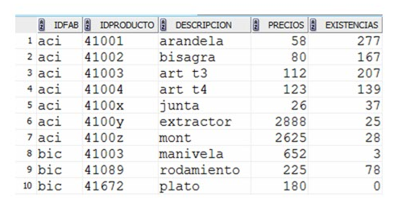
Consultas simples sobre bases de datos
Tema 1. Descripción y usos de sentencia select
Ejemplo nro. 1, seleccionamos todas las columnas con *:
SELECT *
FROM Productos
Notes:
Nota al docente:
Se puede mostrar todas las columnas de datos en una tabla insertando la siguiente palabra clave SELECT con un asterisco (*). Por ejemplo:
SELECT * FROM Productos;
En el siguiente ejemplo, la tabla PRODUCTOS contiene cinco columnas:
IDFAB, IDPRODUCTO, DESCRIPCION, PRECIOS, EXISTENCIAS.
El resultado de ejecutar la sentencia anterior sería algo parecido a esto:

Slide 7
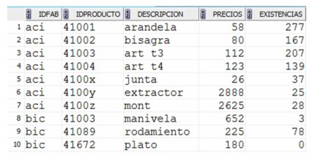
Consultas simples sobre bases de datos
Tema 1. Descripción y usos de sentencia select
Ejemplo nro. 2, escribimos todas las columnas:
SELECT IdFab, IdProducto, Descripcion, Precios, Existencias
FROM PRODUCTOS
Notes:
Nota al docente:
También se puede mostrar todas las columnas en la tabla después de la palabra clave SELECT, ejecutando la siguiente sentencia:
SELECT IdFab, IdProducto, Descripcion, Precios, Existencias FROM Productos.
Obtendríamos el resultado mostrado (puedes notar que en la sentencia se han indicado las columnas que deseamos mostrar):

Slide 8
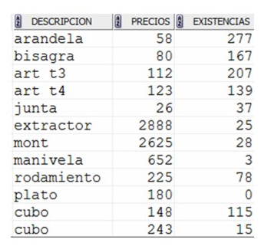
Consultas simples sobre bases de datos
Tema 1. Descripción y usos de sentencia select
Ejemplo nro. 3, seleccionamos 3 columnas:
SELECT Descripcion, Precios, Existencias
FROM PRODUCTOS
Notes:
Nota al docente:
También se puede utilizar la sentencia SELECT para mostrar algunas columnas de la tabla, indicando los nombres de la columna, separados por comas.
En la cláusula SELECT especifique las columnas que desee, en el orden en el que desee que aparezcan en la salida.
En el siguiente ejemplo vemos la sentencia que se ejecuta, y cuál es el resultado de la base de datos:
SELECT Descripcion, Precios, Existencias FROM PRODUCTOS;

Slide 9
Consultas simples sobre bases de datos
Tema 2. Operadores y funciones de la sentencia select
2.1 Operadores aritméticos que se utilizan con la sentencia SELECT
1 | + Suma
2 | - Resta
3 | * Multiplicación
4 | / División
Notes:
Nota al docente:
Puede que necesite modificar la forma en la que se muestran los datos, realizar cálculos o consultas de casos de posibilidades.
Todo esto es posible mediante las expresiones aritméticas.
Una expresión aritmética puede contener nombres de columnas, valores numéricos constantes y operadores aritméticos.
Los operadores aritméticos son:
+ Suma
-Resta
* Multiplicación
/División

Slide 10
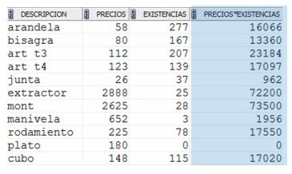
Consultas simples sobre bases de datos
Tema 2. Operadores y funciones de la sentencia select
En el siguiente ejemplo, la tabla PRODUCTOS contiene tres columnas:
SELECT DESCRIPCION,PRECIOS, EXISTENCIAS, PRECIOS * EXISTENCIAS
FROM PRODUCTOS;
Usamos el operador aritmético de multiplicación para obtener el resultado entre precios y existencias.
Notes:
Nota al docente:
Uso de operadores aritméticos
La siguiente instrucción tiene una columna especial:
SELECT DESCRIPCION, PRECIOS, EXISTENCIAS,PRECIOS * EXISTENCIAS FROM PRODUCTOS;
Tenga en cuenta que la columna calculada resultante, PRECIOS*EXISTENCIAS (cuarta columna), no es una nueva columna en la tabla PRODUCTOS; es solo para visualidad.
Por defecto, el nombre de la nueva columna procede del cálculo que lo genera, en este caso, PRECIO*EXISTENCIAS.
El resultado de multiplicar los dos valores es el que se muestra en esta columna

Slide 11
Consultas simples sobre bases de datos
Tema 2. Operadores y funciones de la sentencia select
2.2 Reglas de los operadores aritméticos:
1 | Si una expresión aritmética contiene más de un operador, la multiplicación y división se evalúan primero. Si los operadores en una expresión tienen la misma prioridad, la evaluación se realiza de izquierda a derecha.
2 | Puede utilizar los paréntesis para forzar la expresión que se incluye entre paréntesis, para que se evalúe primero.
3 | Los operadores de la misma prioridad se evalúan de izquierda a derecha.
Notes:
Nota al docente:
Uso de operadores aritméticos
Lo que siempre debemos tener en cuenta cuando realizamos operaciones matemáticas, es que existen reglas de prioridades de los operadores que usamos, por lo cual recuerda los siguientes consejos:
1.- Si una expresión aritmética contiene más de un operador, la multiplicación y división se evalúan primero. Si los operadores en una expresión tienen la misma prioridad, la evaluación se realiza de izquierda a derecha.
2.- Puede utilizar los paréntesis para forzar la expresión que se incluye entre paréntesis, para que se evalúe primero.
3.- Los operadores de la misma prioridad se evalúan de izquierda a derecha.

Slide 12
Consultas simples sobre bases de datos
Tema 2. Operadores y funciones de la sentencia select
2.3 Cambio de nombre en columnas
SELECT Descripcion, Precios * Existencias AS “STOCK VALORIZADO”
FROM Productos;
Notes:
Nota al docente:
Un problema que se presenta cuando ocupamos expresiones con operadores matemáticos, es que el nombre de la columna muestra la fórmula utilizada, pero no es muy descriptivo de lo que está mostrando la columna. Por eso mira la siguiente sintaxis:
SELECT Descripcion, Precios * Existencias AS “STOCK VALORIZADO” FROM Productos;
El ejemplo muestra los nombres de los productos (Descripcion) junto con el stock valorizado.
Observa que la palabra clave opcional AS se ha utilizado antes que el nombre de alias de columna.
El resultado de la consulta es el mismo si se utiliza o no la palabra clave AS. Debido a que stock valorizado contiene un espacio, está incluido entre comillas dobles. El resultado es que ahora tenemos un mejor título a mostrar para la columna que se ha calculado.

Slide 13
Consultas simples sobre bases de datos
Tema 2. Operadores y funciones de la sentencia select
2.4 Concatenación de columnas
1 | En ORACLE el concatenador es: ||
2 | En MySQL y SQL server el concatenador es: +
3 | Además en My SQL y en ORACLE se puede usar la función Concat (campo1, campo2)
4 | SELECT CIUDAD || ZONA AS Ubicación FROM OFICINAS;
Notes:
Nota al docente:
Lo que no hemos considerado es que estas columnas especiales que hemos agregado solo han trabajado con fórmulas matemáticas. Pero…
¿Qué sucede con las columnas que contienen texto?
Puede enlazar columnas a otras columnas, expresiones aritméticas o valores constantes para crear una expresión de carácter con el operador de concatenación.
Las columnas a ambos lados del operador se combinan para crear una sola columna de salida.
En ORACLE el concatenador es ||
En MySQL y SQL server el concatenador es +
Además en MySQL y en ORACLE se puede usar la función concat (campo1, campo2)
Un ejemplo de esta concatenación es la siguiente sintaxis: SELECT CIUDAD | | ZONA AS Ubicación FROM OFICINAS;

Slide 14
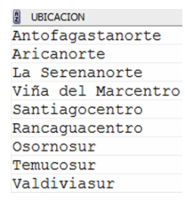
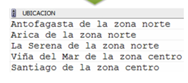
Consultas simples sobre bases de datos
Tema 2. Operadores y funciones de la sentencia select
Ejemplo
SELECT CIUDAD || ZONA AS Ubicación
FROM OFICINAS;
Ejemplo mejorado
SELECT CIUDAD || ‘ de la zona ’ AS Ubicación
FROM OFICINAS;
Notes:
Nota al docente:
Veamos un ejemplo de concatenación y cuál sería su resultado:
SELECT CIUDAD | | ZONA AS Ubicación FROM OFICINAS;
Esta instrucción junta las dos columnas en una sola pero no tiene un formato adecuado, lo que se arregla de la siguiente forma:
SELECT CIUDAD | | de la zona AS Ubicación FROM OFICINAS;

Slide 15


Consultas simples sobre bases de datos
Tema 2. Operadores y funciones de la sentencia select
¡Atención!
SELECT ZONA
FROM OFICINAS;
Evitar repeticiones en los resultados de una columna
SELECT DISTINCT (ZONA)
FROM OFICINAS;
Notes:
Nota al docente:
Por último nos queda un pequeño detalle que aclarar.
A menos que indique, SQL muestra los resultados de una consulta sin eliminar las filas duplicadas.
Para eliminar filas duplicadas en el resultado, incluya la palabra clave DISTINCT
Puede especificar varias columnas después del cualificador DISTINCT

Slide 16
¿Qué aprendimos en esta clase?
Descripción y usos de sentencia select.
Operadores y funciones de la sentencia select.
Notes:
Nota al docente:
Generar junto a sus estudiantes ideas fuerza respecto de la recuperación de datos mediante sentencia select, descripción y usos de sentencia select y operadores y funciones de la sentencia select. Para esto le recomendamos realizar un cuadro resumen en la pizarra.

Slide 17

Referencias bibliográficas
Universidad de Granada. (s.f.). Modelado de datos. Recuperado el 11 de septiembre de 2017, de:
http://elvex.ugr.es/idbis/db/docs/intro/C%20Modelado%20de%20datos.pdf

